Slide 1

Projet Web Scrapping
Scrapping des données
Axel Guedj – Jérémie Berrebi

Slide 2


Projet :
J'aimerais voir les hôtels dans ces villes, qui sont disponibles sur Booking.com.
Il fait froid aujourd'hui !!!
J'aimerais bien savoir quelles sont les villes les plus chaudes actuellement

Slide 3
Projet
Scrapper les hôtels sur le site booking.com dans les 5 villes les plus chaudes de France à un moment T pour partir dans les 7 jours qui suivent.

Slide 4

Réalisation :
Recherche des villes les + visitées :
---> Scrapping One Week In.com
Recherche de la météo actuelle :
---> API Météo
Prédiction du meilleur moment pour voyager, et meilleur moment pour réserver
Recherche des hôtels :
---> Scrapping site Booking.com

Slide 5
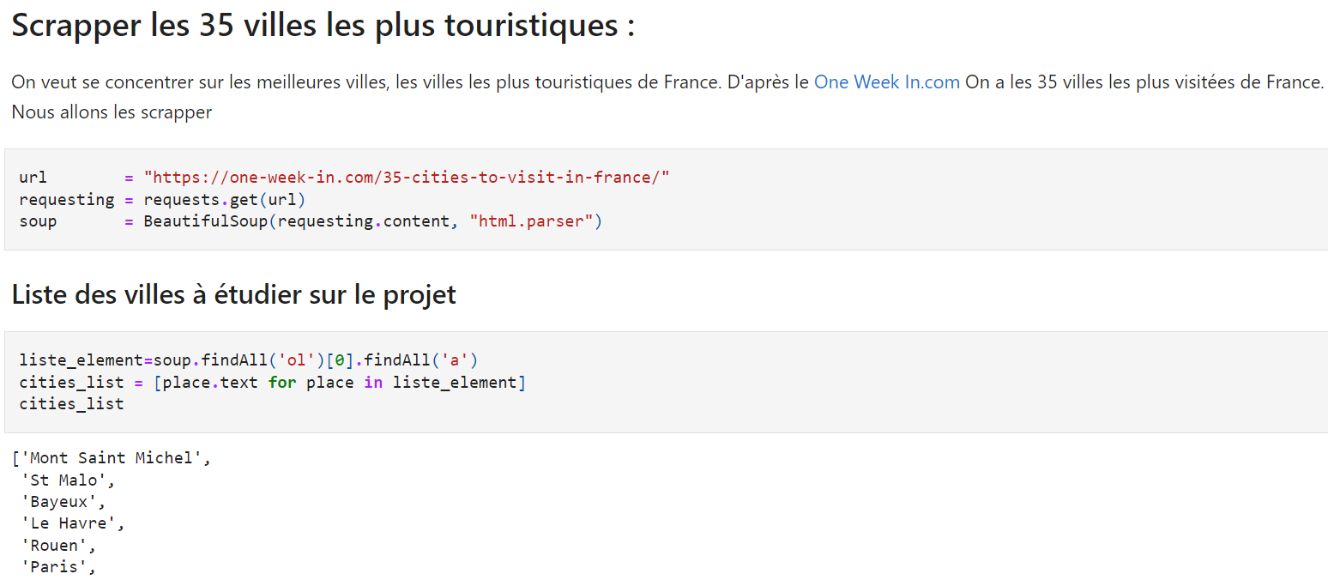
Ici on scrappe les noms des villes les plus visitées en France ce qui n'était pas fait avant, si les villes changent cela sera pris en compte.

Slide 6

Recherche de la localisation actuelle
Objectif :
Découvrir la localisation de la personne souhaitant répondre à ce besoin. En localisant son adresse IP
API : iPify
Récupération des données de géolocalisation actuelle
API : OpenStreetmap
Pour avoir la longitude/latitude de chaque ville.

Slide 7
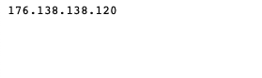
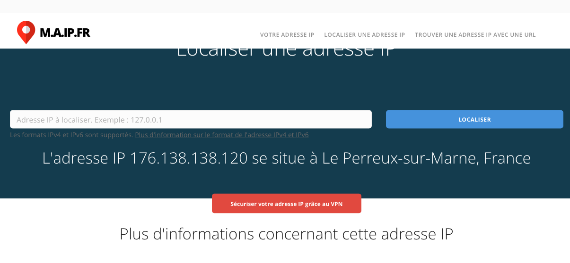
Ipify: API qui donne mon adresse IP.
Site mon adresse ip à scrapper
Adresse a scrapper.
Remarque localisation peu précise, mais assez proche de chez moi. Permet de calculer la distance aux différents l'hotels

Slide 8
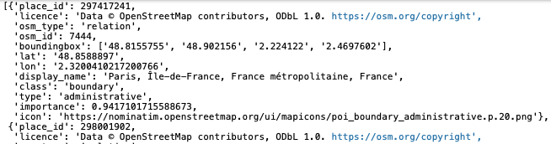
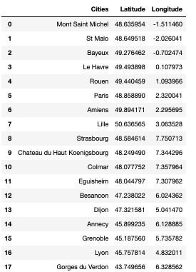
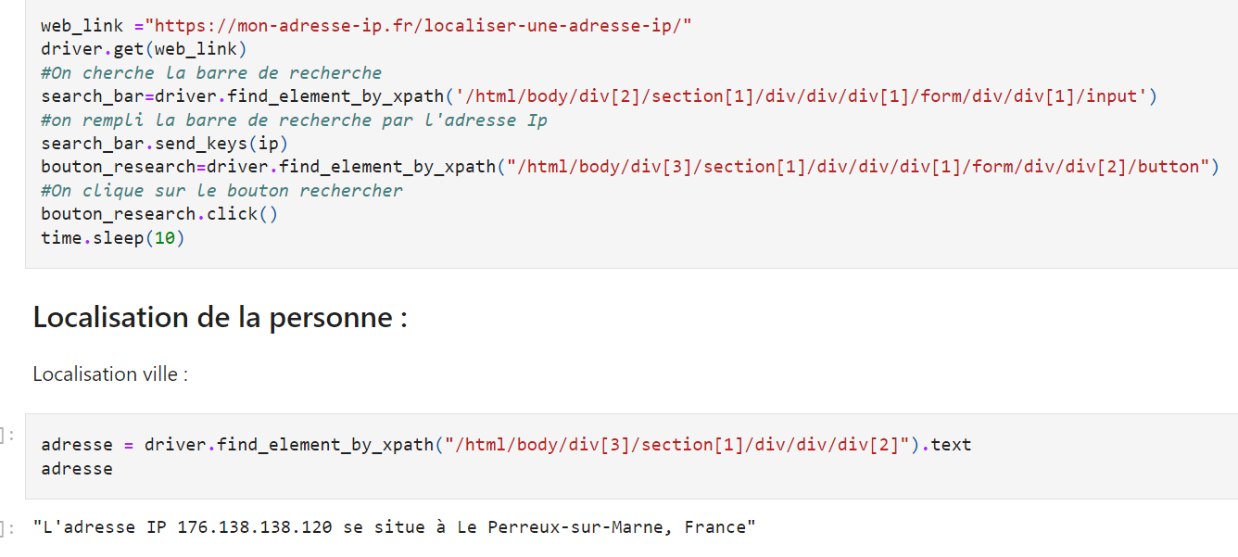

Slide 9

Recherche de la météo actuelle
Objectif :
Récupérer la météo des 7 prochains jours des 35 premières villes de France.
API : OpenWeatherMap
Récupération :
Données météo (pluvieux, ensoleillé...)
Température
Humidité
Vent
Date de la requête et longitude,lattitude du lieu.

Slide 10
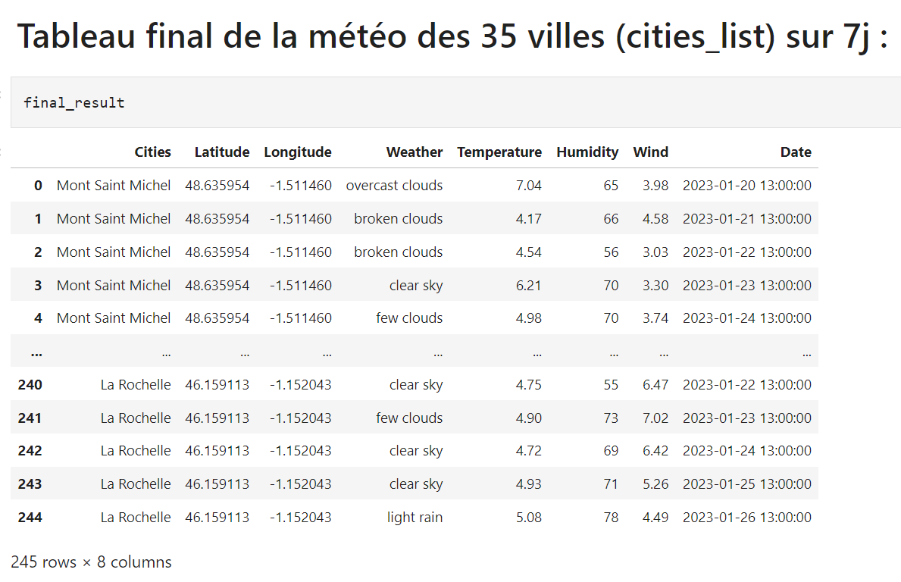
Après Traitement...

Slide 11
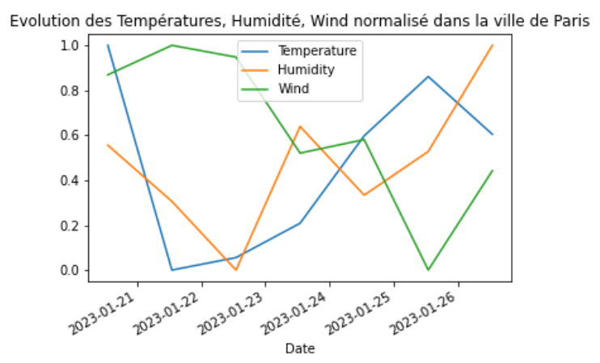
Exemple de données météo scrappées sur plusieurs jours

Slide 12
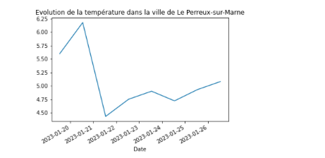
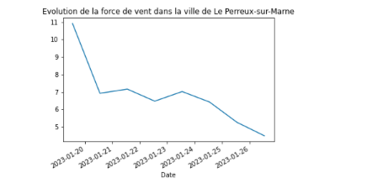
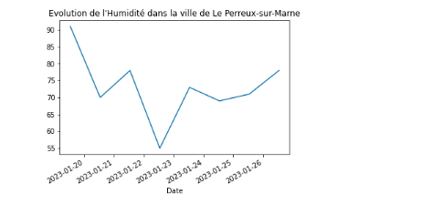
Concernant ma localisation, les prévisions météos sont :

Slide 13
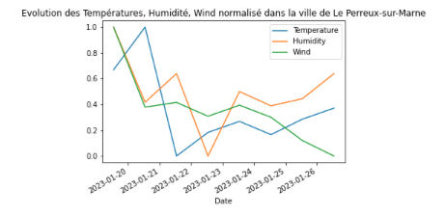
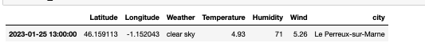
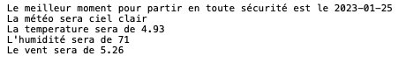
On peut faire une prédiction et proposer à la personne quel est le meilleur moment pour partir, prendre la voiture pour voyager. Cela dépend de l'humidité et du vent. On cherche le minimum d'humidité et de vent, pour rouler en voiture tranquillement en danger, car la pluie et le vent sont synonyme de ralentissement et de danger. Ce qui n'était pas fait avant

Slide 14

Recherche des hôtels
Objectif :
Scrapping sur le site Booking.com
Source de données : Booking.com
Données :
Villes
Nom de l'hôtel
Adresse de l'hôtel + géolocalisation
Url de l'hôtel
La description de l'hôtel
La note

Slide 15
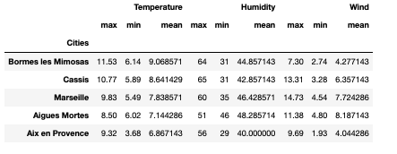
On définit les 5 villes à scrapper qui dépendent des paramètres que l'utilisateur choisi: Le vent, les températures, l'humidité. Il peut en prendre 1 ou plusieurs. Et choisir s'il préferes avoir le maximum, le minimum ou la moyenne du paramètre. Pour notre cas à nous, on a décidé que : l'utilisateur veut les 5 villes de France avec les température moyenne les plus fortes, l'humidité et le vent moyenne la plus faible.

Slide 16
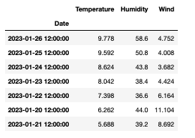
Prévisions du meilleur moment pour réservé, et donc être en vacances.
On a paramétrisé pour avoir le choix du paramètre pour décider du meilleur moment :
Si c'est la température, humidité, vent on trie, pour avoir la moyenne de température maximale et le vent et l'humidité minimale , et cherche le jour avec la moyenne maximale de température.

Slide 17
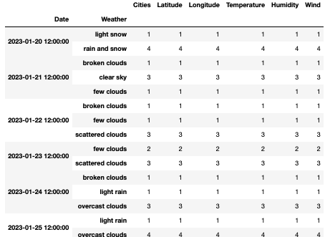
Autre idée
Compter le nombre de météo par jour et choisir le jour où il y a le plus de ciel bleu .

Slide 18
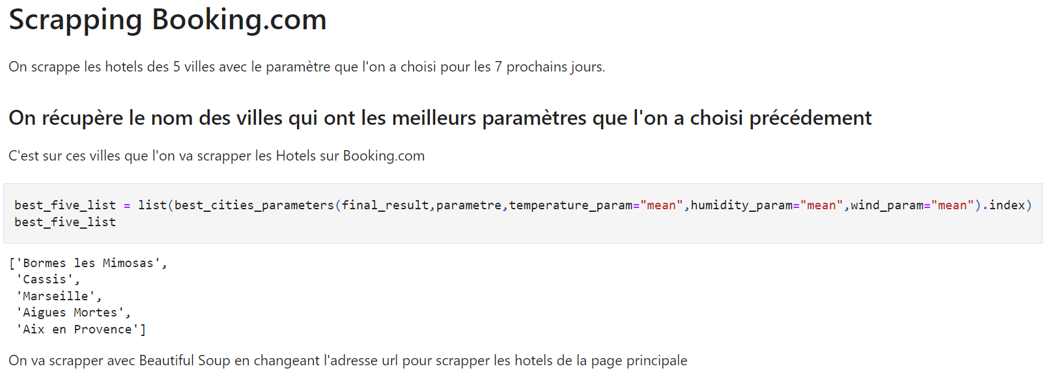

Slide 19
On scrappe Booking.com avec sélénium et plus avec beautiful Soup.
Ce qui nous permet de pourvoir aller sur des pages et choisir les paramètres que l'utilisateur souhaite :
La date de départs
La date d'arrivé
Le nombre d'adultes
Le nombres d'enfants

Slide 20
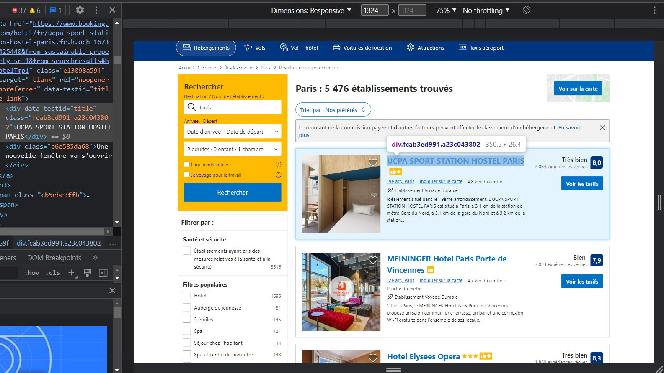

Slide 21
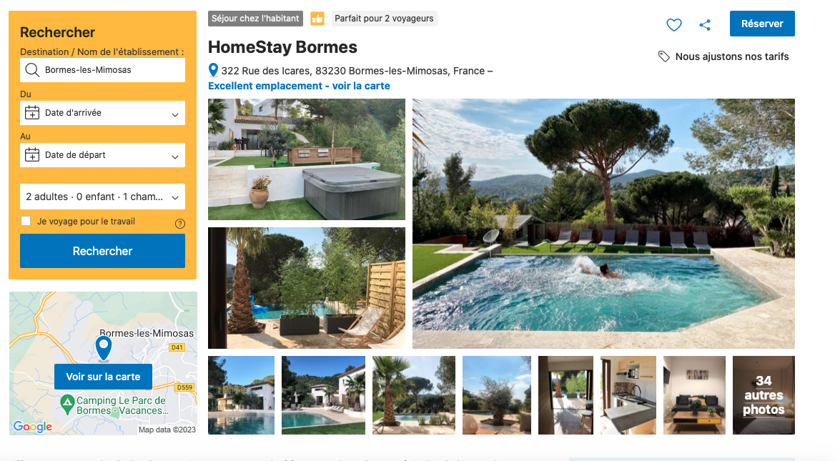
Géolocalisation

Slide 22
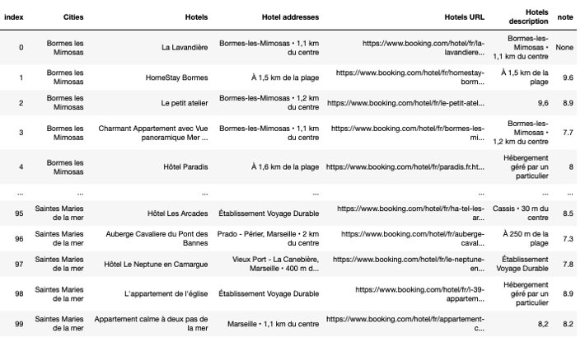
Avant

Slide 23
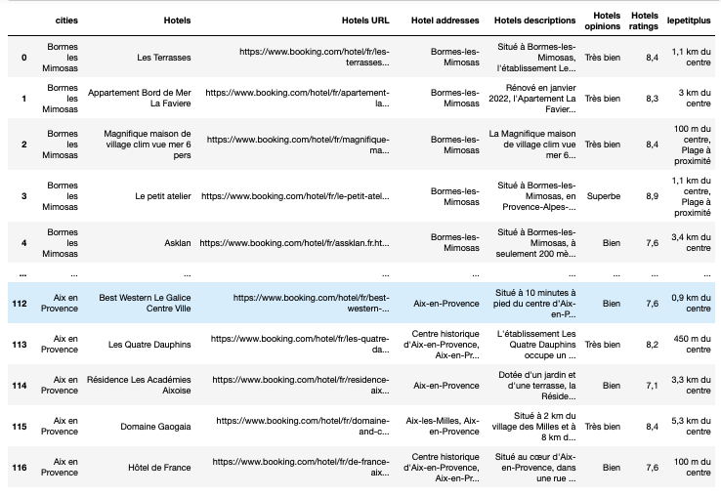
Après
On a scrappé la description de l'hôtel qui n'était pas bien fait avant, l'opinion de l'hôtel, la note de l'hôtel et le petit plus qui donne des paramètres de choix en plus avec la distance au centre et la proximité de la plage

Slide 24
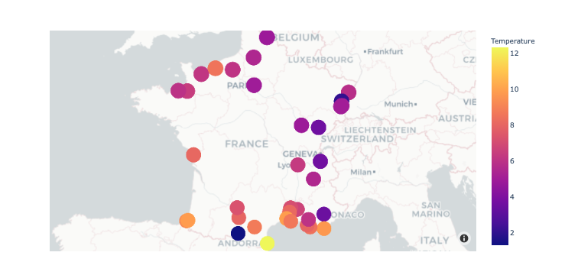
Quelques Visualisations :​
Carte des 30 villes pris en compte:

Slide 25
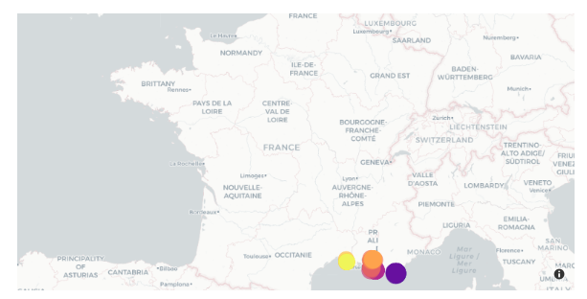
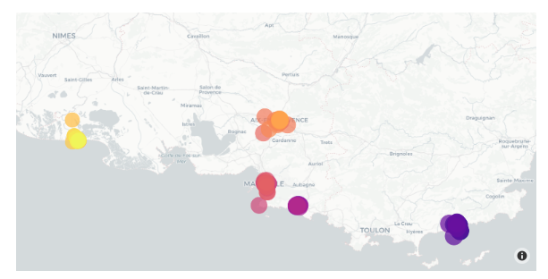
Carte des Hotels choisis

Slide 26
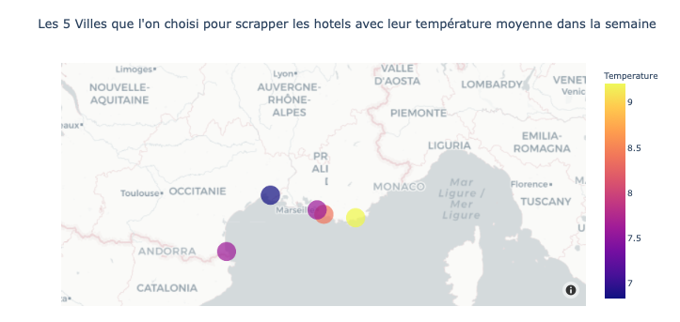
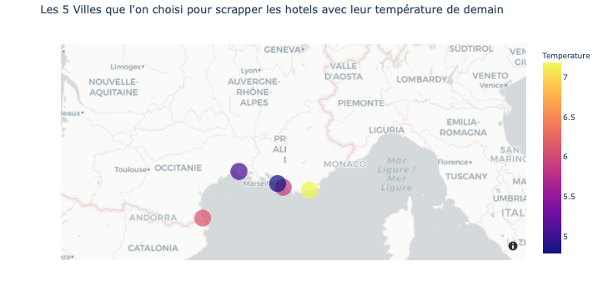
Nouveau :

Slide 27
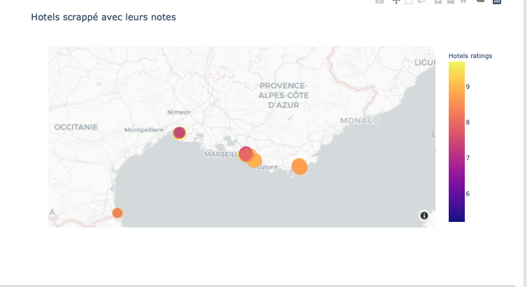
Nouveau :
On voit que généralement les hotels les mieux notés sont proches de la plage.
Ici on a que les résultas de la première page de scrappe pour chaque ville.

Slide 28
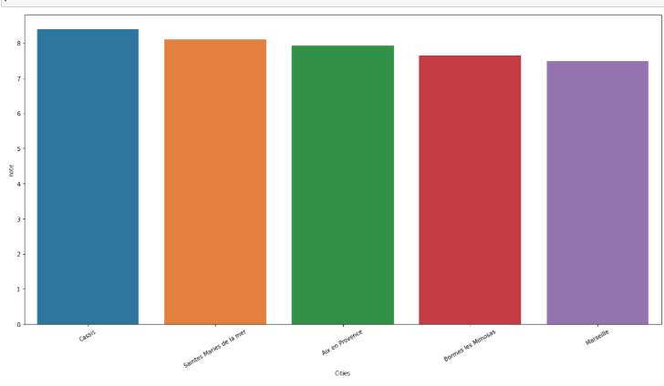
Note Moyenne des villes par ville.

Slide 29
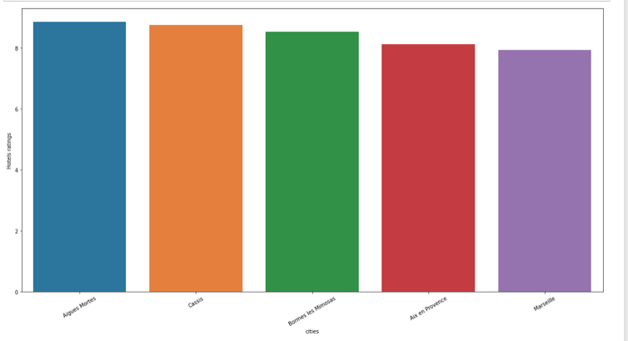
Nouveau classement
Note Moyenne des villes par ville.

Slide 30
Ancien : Volumétrie actuelle :
6 colonnes
100 hôtels
Scrapping de 5min environ pour récupérer les notes
Scrapping de 15min environ pour récupérer les hotels

Slide 31
Nouveau: Volumétrie actuelle :
8 colonnes
117 hôtels
Scrapping de 5min environ pour récupérer la localisation des hotels
Scrapping de 2min environ pour récupérer les hotels, la description...

Slide 32
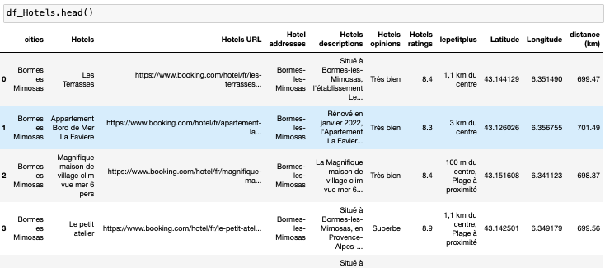
Ajout de la distance (nouveau)
On ajoute une colonne dans notre dataset, la distance de chaque hotel par rapport à la localisation de la personne.
Ce qui nous permettra de filtrer par rapport aux hotels les plus proches.
On n'a pas dans le site cette donnée la, on doit utiliser le scrapping de la localisation d'ip vu avant et faire la distance avec la localisation de chaque Hotels.

Slide 33
Filtrage et tri effectué (Nouveau)
On peut faire du post filtrage sur les hotels scrappés, ce qu'on a ajouté les fonctions :
Tri par note, et filtrage
Tri par distance, et filtrage
Filtrage par proche du centre avec une donnée de plus proche d'une distance. Exemple la liste des hotels avec une distance au centre de moins 1km, trié
Filtrage par "plage à proximité", on obtient que les hotels dont le petit plus comporte "plage à proximité".
Filtrage par prix, et tri

Slide 34
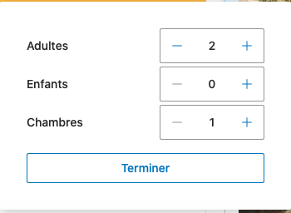
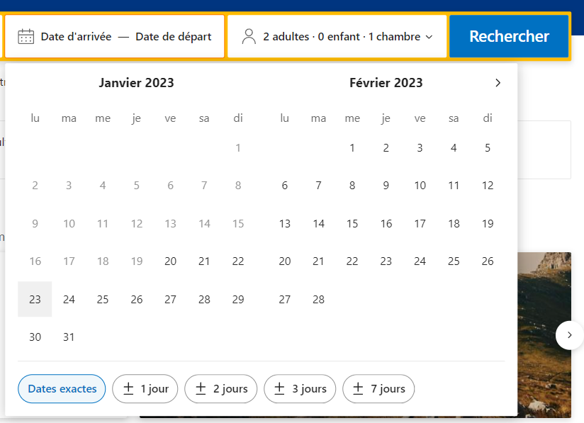
Paramétrisation du scrapping : (Nouveau)
Avant on avait uniquement les villes qu'on voulait scrapper, on ne tenait pas compte des paramètres de a recherche de la personne et surtout de la disponibilité du bien.
On ajoute un pré filtrage dans le scrapping qui va appuyer sur des boutons pour changer les paramètres de recherche notamment :
La date de départ et la date d'arrivée
Le nombre d'adultes
Le nombre d'enfant
Le nombre de chambre

Slide 35
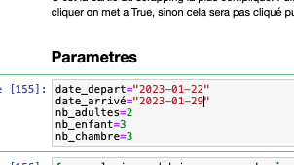
On donne ces paramètres la de scrapping qui sont modifiable (nouveau):

Slide 36
Difficulté et complexité
Les dates d'arrivées et de départs ne peuvent être renseignés par texte mais doivent être cochés sur le calendrier
Les balises changent entre les pages.
On doit aussi attendre que ce calendrier s'affiche sur la page html avant de cliquer donc on doit mettre des WebDriverWait(driver, 10).until(EC.presence_of_element_located(…)

Slide 37
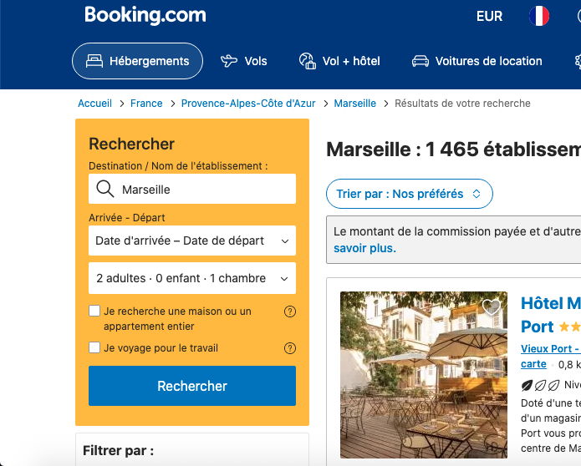
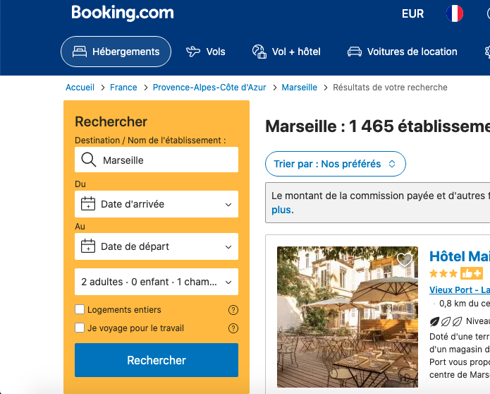
Les balises changent entre les pages.​

Slide 38
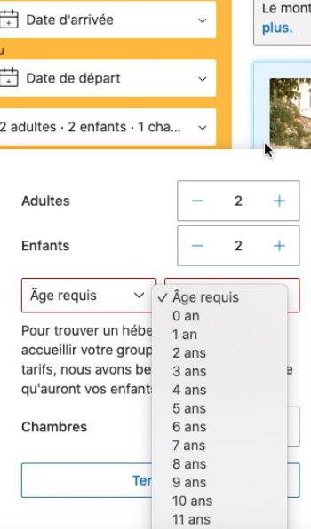
Paramètre nouveau:
Pour pouvoir modifier un paramètre on ne peut pas juste ajouter un nombre on doit cliquer sur le signe plus ou le signe moins autant de fois que nécessaire.
Le pire est que lorsqu'on renseigne des enfants on doit indiquer leur âge, avec une liste de valeur impossible à modifier a part manuellement. Et les balises sont compliquer à prendre on ne peut pas avoir un chemin simple on doit modifier le sélecteur a la main pour avoir chaque menu déroulant.

Slide 39
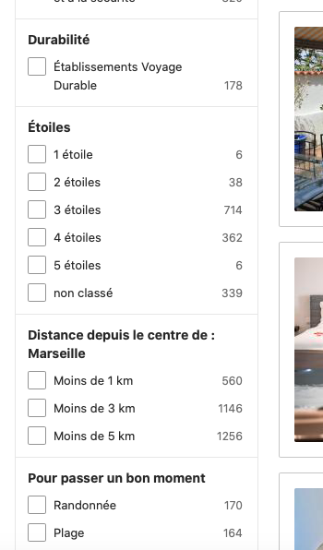
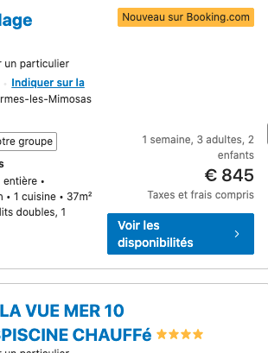
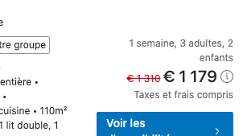
dificultées
On ne peut pas faire du pre filtering car les combos (et leur Xpath) de booking.com changent à chaque fois que nous cliquons sur une et même disparaissent, ce qui empêche de faire des multiples sélections.
On a aussi les discounts qui pose problèmes, car ca change le nombre a scrapper, pas la même longueur.
Et des fois on a pas de notes

Slide 40
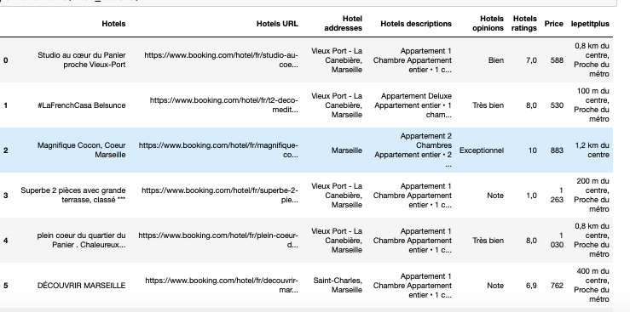
Scrapping Paramétrisé (nouveau) :
On voit que l'on a aussi scrappé le prix, qui peut être par la suite trié et filtreé.

Slide 41
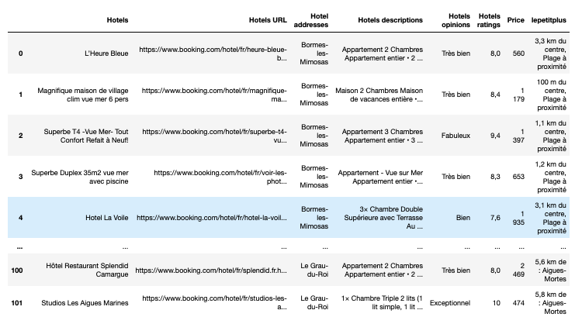
Volumétrie (nouveau)
Scrapping paramétrée :
Avec paramètre :
Du 22 au 29 janvier 2023
2 adultes et 2 enfants
3 chambres
Volumétrie : 105 hotels/appartement/maison choisi

Slide 42
Liens importants
-le lien Github du projet :https://github.com/Jeremie2693/Projet-Web-Scrapping
-les liens vers les sites utilisés :
Adresse Ip : https://api.ipify.org
Scrapping de la Localisation Ip : https://mon-adresse-ip.fr/localiser-une-adresse-ip/
35 villes les plus visité de France : https://one-week-in.com/35-cities-to-visit-in-france/
Scrapping des données booking.com : https://www.booking.com
-les clés pour accéder aux api. :
Clé open weather map: 918a35b1534d62a40849c70979c2e98b
Le notebook rentre plus en détail de ce qui est fait.

Slide 43
Conclusion
Booking.com est un site difficulté normal quand il s'agit de faire du simple scrapping.
Mais si on doit changer les paramètres sur le site cela devient compliqué.

